Slide 1
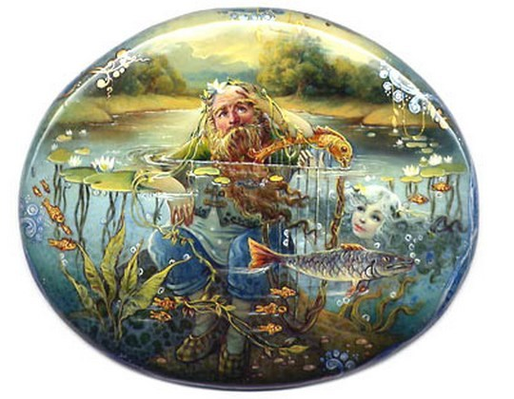
Максім Багдановіч
Вадзянік

Slide 2
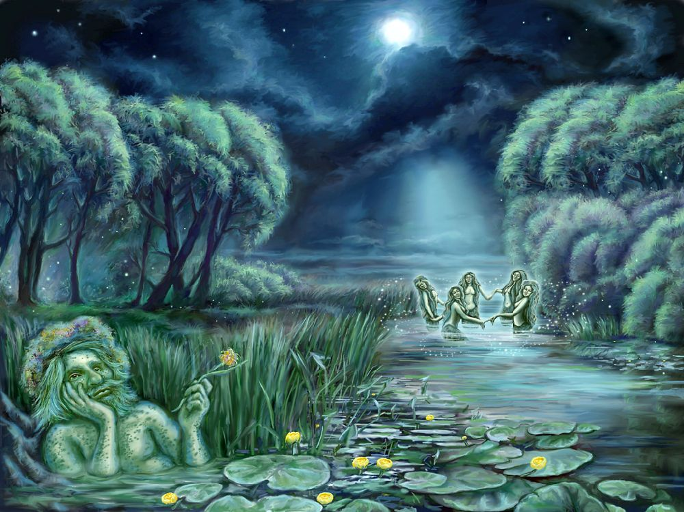
“Глыбока на дне возера ляжыць рыбін цар.
Ніхто яго не бачыў з людзей, а таму
не ведае: рыба ён ці яшчэ хто.”

Slide 3
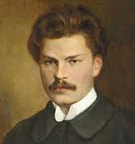
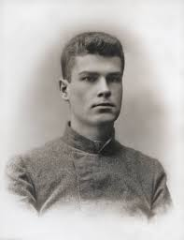

Slide 4
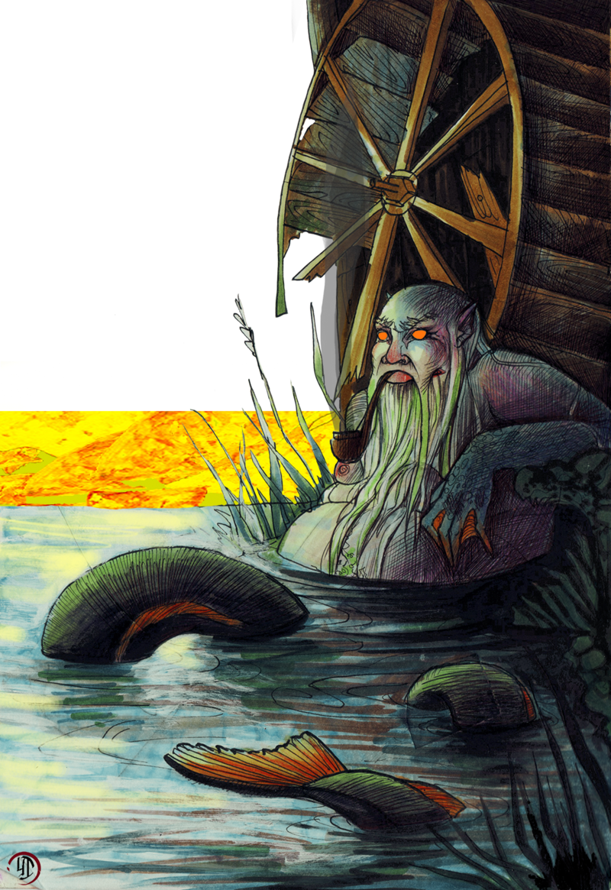
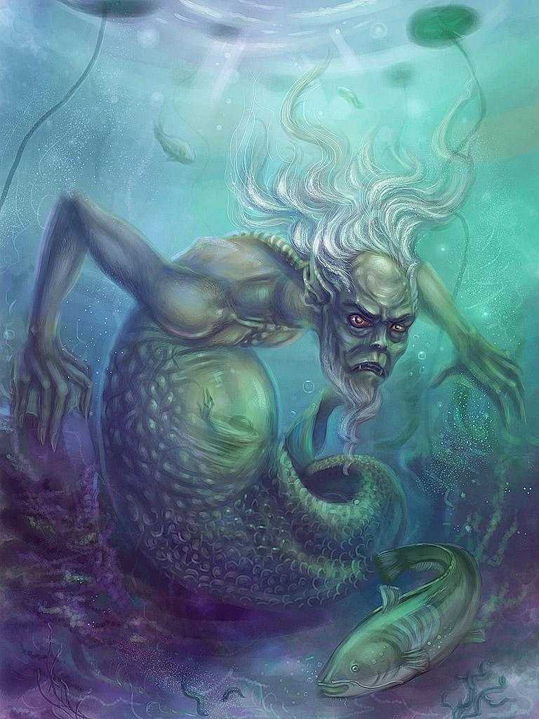

Slide 5
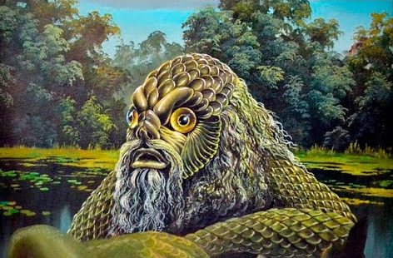

Slide 6
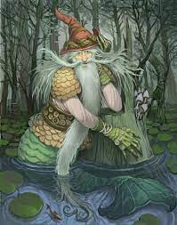
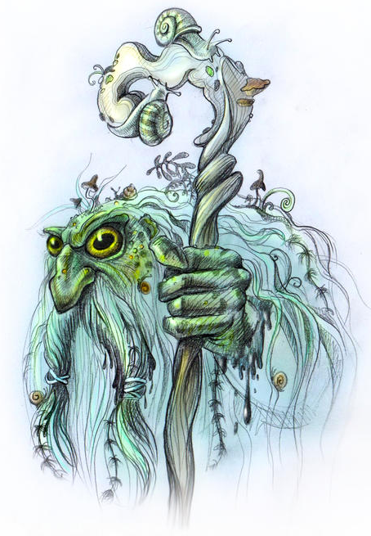

Slide 7
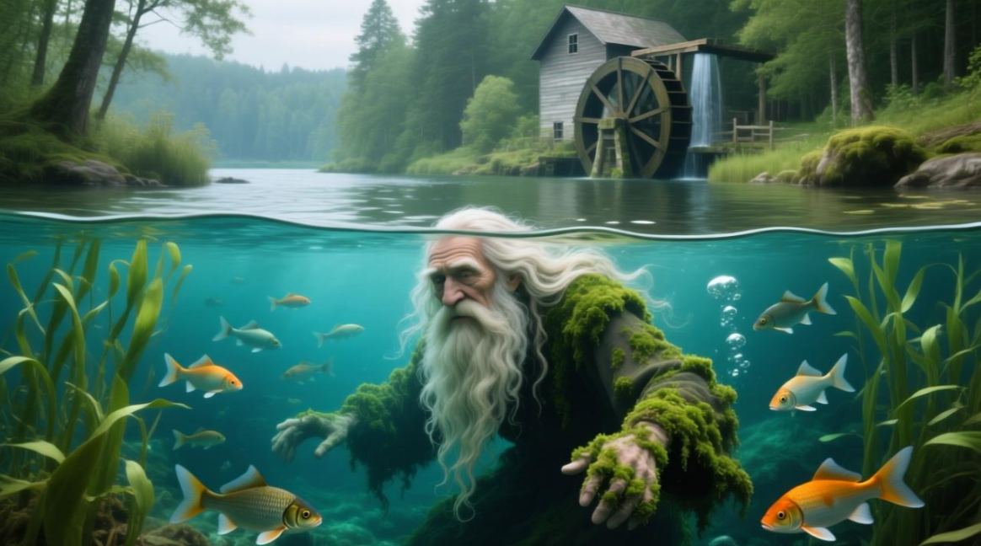

Slide 8
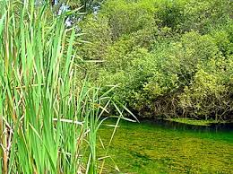
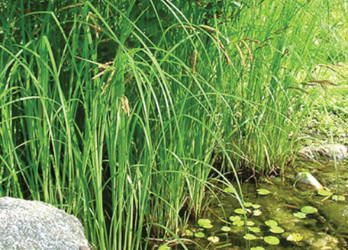
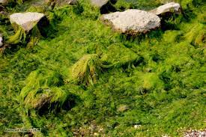
Лаза
Асока
Ціна

Slide 9
Вадзянік – гэта стары дзед з ....................
барадой, з .................... валасамі на галаве.
Цела яго пакрыта .................... .
Ляжыць ён на .................... ракі.
Можа жыць толькі ў .................... ,
а на сушы ён гіне.
Вадзянік .................... людзям.
Любіць ён .................... і .................... .
Ён аберагае .................... і з’яўляецца
царом ................... .

Slide 10
Што мы даведаліся пра вадзяніка?
Ці спадабалася вам работа на ўроку?
Ці задаволеныя вы сваёй працай?
З якім настроем пойдзеце на наступны ўрок?

